Slide 1


CARRERA DE INGENIERÍA DE SISTEMAS E INFORMÁTICA
TESIS PREVIO A LA OBTENCIÓN DEL TÍTULO DE INGENIERO EN SISTEMAS E INFORMÁTICA
TEMA: SISTEMA DE EVALUACIÓN INTEGRAL DEL DESEMPEÑO DEL PERSONAL ACADÉMICO DE LA UNIVERSIDAD DE LAS FUERZAS ARMADAS ESPE
AUTORES: MARTÍNEZ ORTEGA RICHARD PAUL
ESTRELLA CONZA RONNY FABRICIO
DIRECTOR: ING. MAURICIO CAMPAÑA
CODIRECTOR: ING. FREDDY DUEÑAS
INFORMANTE: ING. JÓSE SANCHO
SANGOLQUÍ, 08 de Diciembre de 2015

Slide 2
CONTENIDO
  1. Introducción
  2. Planteamiento del Problema
  3. Justificación del Proyecto
  4. Objetivos
  5. Alcance
  6. Marco Teórico
  7. Análisis de la Evaluación Integral del Desempeño
  8. Análisis y Diseño del Sistema
  9. Especificación de Requerimientos Norma IEEE 830
  10. Modelos del Sistema
  11. Desarrollo del Proyecto
  12. Conclusiones y Recomendaciones
  13. Trabajo Futuro

Slide 3

INTRODUCCIÓN
MACROPROCESO: GESTIÓN DE DOCENCIA
AUTOEVALUACIÓN
COEVALUACIÓN
HETEROEVALUACIÓN
EVALUACIÓN INTEGRAL DEL DESEMPEÑO
DEL PERSONAL ACADÉMICO

Slide 4

  PLANTEAMIENTO DEL PROBLEMA
ART.19 DEL REGLAMENTO DE RÉGIMEN ACADÉMICO
ART. 65 DEL REGLAMENTO DE CARRERA Y ESCALAFÓN DEL PROFESOR E INVESTIGADOR DEL SISTEMA DE EDUCACIÓN SUPERIOR
LINEAMIENTOS ESTABLECIDOS INTERNAMENTE
SISTEMATIZAR Y AUTOMATIZAR LOS INSTRUMENTOS DE EVALUACIÓN

Slide 5
  JUSTIFICACIÓN DEL PROYECTO
Constitución de la República del Ecuador
CANTIDAD DE VARIABLES
Ley Orgánica de Educación Superior (LOES)
ACTORES
GENERAN
El Reglamento de Régimen Académico
PESOS
PARÁMETROS
DE
EVALUACIÓN
Reglamento de Carrera y Escalafón del profesor e Investigador del Sistema de Educación Superior

Slide 6
  OBJETIVOS
Desarrollar el Sistema de Evaluación Integral de Desempeño del Personal Académico de la Universidad de las Fuerzas Armadas ESPE, que cumpla con lo establecido en el Reglamento de Carrera y Escalafón del profesor e Investigador del Sistema de Educación Superior garantizando transparencia, equidad, eficacia y eficiencia
OBJETIVO GENERAL
Realizar un análisis profundo y detallado del Reglamento de Carrera y Escalafón del Profesor e Investigador del Sistema de Educación Superior identificando actores, ámbitos, características, pesos, variables, indicadores, reportes.
Realizar el análisis de requerimientos aplicado el estándar IEEE-830.
Aplicar la Metodología UWE en la fase de Análisis y Diseño del Sistema.
Desarrollar el Sistema propuesto usando Java y orientado totalmente a la web.
Realizar la validación del prototipo y pruebas de funcionalidad y carga.
Crear un cubo de información ROLAP que permita la generación dinámica de reportes
OBJETIVOS
ESPECÍFICOS

Slide 7
  ALCANCE
Análisis de la normativa vigente
Las interfaces de administración, gestión, aplicación y reportes se manejarán por medio de un navegador web; contando con los siguientes módulos dentro del sistema a ser desarrollado:
Manejo de Perfil de Usuario
Módulo de Administración de Docentes.
Módulo de Materiales para creación de evaluaciones y modificación de fórmulas.
Módulo para realización de evaluaciones.
Módulo de reportes.
Cubo de información, que permita el acceso a la información de la base de datos para la generación de reportes dinámicos

Slide 8


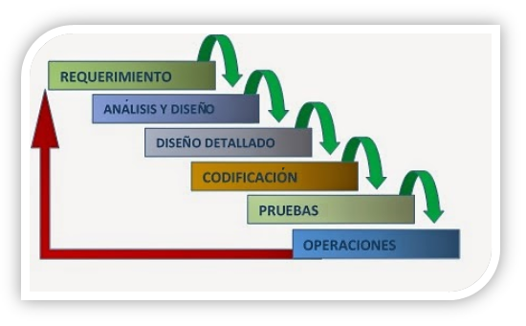

  MARCO TEÓRICO
ESTRUCTURACIÓN
CICLO DE VIDA DEL PROYECTO
PLANIFICACIÓN
CONTROL DE LOS PROCESOS
METODOLOGÍA UWE

Slide 9
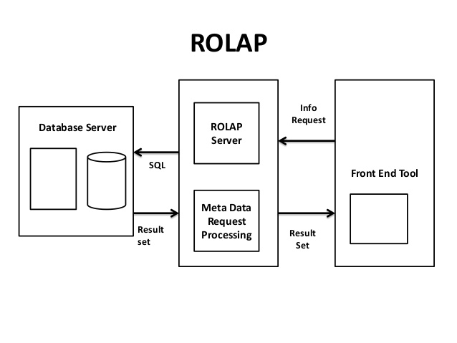
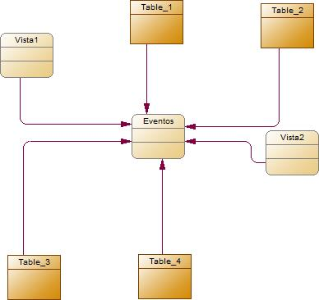
  MARCO TEÓRICO
CUBO DE INFORMACIÓN
Ralph Kimball

Slide 10

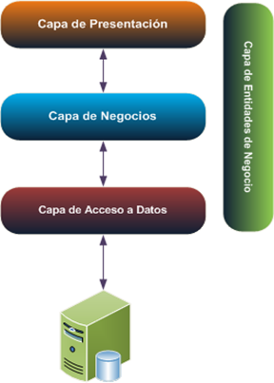


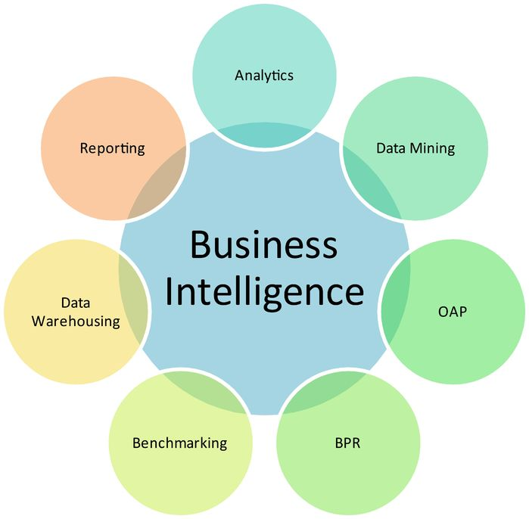



  MARCO TEÓRICO

Slide 11



ANÁLISIS DE LA EVALUACIÓN INTEGRAL DEL DESEMPEÑO
TIPOS DE EVALUACIÓN
AUTOEVALUACIÓN
COEVALUACIÓN
HETEROEVALUACIÓN

Slide 12
ANÁLISIS DE LA EVALUACIÓN INTEGRAL DEL DESEMPEÑO
TIPO EVALUACIÓN ACTIVIDADES DE DOCENCIA
AUTOEVALUACIÓN
  ENTRADAS
    INFORMACIÓN DOCENTE
    CUESTIONARIO EVALUACIÓN
  SALIDAS
    PUNTAJE EVALUACIÓN SOBRE 10%
    REPORTES
COEVALUACIÓN PARES
  ENTRADAS
    INFORMACIÓN DOCENTE
    INFORMACIÓN ACTORES EVALUACIÓN
    CUESTIONARIO DE EVALUACIÓN
    REGLAS PARA ELECCIÓN DE PARES.
  SALIDA
    PUNTAJE EVALUACIÓN SOBRE 30 %
    REPORTES
COEVALUACIÓN DE DIRECTIVOS
  ENTRADAS
    INFORMACIÓN DEL DOCENTE
    INFORMACIÓN DIRECTOR DEPARTAMENTO
    CUESTIONARIO
  SALIDA
    PUNTAJE SOBRE EL 25%
    RESPUESTAS CUESTIONARIO
HETEROEVALUACIÓN
  ENTRADAS
    DATOS DOCENTE
    MATERIAS ASIGNADAS
    CUESTIONARIO
  SALIDA
    RESULTADOS GENERADOS POR LOS ESTUDIANTES
    PUNTAJE EVALUACIÓN SOBRE 35%

Slide 13
ANÁLISIS DE LA EVALUACIÓN INTEGRAL DEL DESEMPEÑO
TIPO EVALUACIÓN ACTIVIDADES DE INVESTIGACIÓN
AUTOEVALUACIÓN
  ENTRADAS
    INFORMACIÓN DOCENTES
    CUESTIONARIO EVALUACIÓN
  SALIDAS
    PUNTAJE EVALUACIÓN SOBRE 10%
COEVALUACIÓN PARES
  ENTRADAS
    INFORMACIÓN ACTORES EVALUACIÓN
    CUESTIONARIO DE EVALUACIÓN
  SALIDA
    PUNTAJE EVALUACIÓN SOBRE 50 %
    RESULTADO DE EVALUACIÓN REALIZADA POR PARES
COEVALUACIÓN DE DIRECTIVOS
  ENTRADAS
    INFORMACIÓN DEL DOCENTE
    INFORMACIÓN DIRECTOR DEPARTAMENTO
    CUESTIONARIO
  SALIDA
    PUNTAJE SOBRE EL 40%
    RESPUESTAS CUESTIONARIO

Slide 14
ANÁLISIS DE LA EVALUACIÓN INTEGRAL DEL DESEMPEÑO
TIPO EVALUACIÓN ACTIVIDADES DE DIRECCIÓN O GESTIÓN ACADÉMICA
AUTOEVALUACIÓN
  ENTRADAS
    INFORMACIÓN DOCENTES
    CUESTIONARIO EVALUACIÓN
  SALIDAS
    PUNTAJE EVALUACIÓN SOBRE 10%
COEVALUACIÓN PARES ACADEMICOS
  ENTRADAS
    INFORMACIÓN ACTORES EVALUACIÓN
    CUESTIONARIO DE EVALUACIÓN
  SALIDA
    PUNTAJE EVALUACIÓN SOBRE 50 %
    RESULTADO DE EVALUACIÓN REALIZADA POR PARES
COEVALUACIÓN DE DIRECTIVOS
  ENTRADAS
    INFORMACIÓN DEL DOCENTE
    INFORMACIÓN DIRECTOR DEPARTAMENTO
    CUESTIONARIO
  SALIDA
    PUNTAJE SOBRE EL 40%
    RESPUESTAS CUESTIONARIO

Slide 15

ANÁLISIS DE LA EVALUACIÓN INTEGRAL DEL DESEMPEÑO
FUNCIÓN | Autoevaluación |  | Pares |  | Directivos |  | Estudiantes |  | TOTAL / 100
 | Rango Ley | Valor % | Rango Ley | Valor % | Rango Ley | Valor % | Rango Ley | Valor %
Actividades Docencia | 10 a 20 | 10 | 20 a 30 | 30 | 20 a 30 | 25 | 30 a 40 | 35 | 100
Actividades Investigación | 10 a 20 | 10 | 40 a 50 | 50 | 30 a 40 | 40 | - |  | 100
Actividades Dirección / Gestión | 10 a 20 | 10 | 20 a 30 | 30 | 30 a 40 | 40 | 10 a 20 | 20 | 100
Actualización o perfeccionamiento |  | 10 |  | 30 |  | 60 |  | - | 100
E. I. D = $\frac{Dx H.D+I x H.I+D.G x H.D.G}{TOTAL DE HORAS }$

Slide 16

  ANÁLISIS Y DISEÑO DEL SISTEMA
Descripción del sistema
Especificaciones de requerimientos
Desarrollo de la metodología UWE.
Validación de la aplicabilidad de las evaluaciones y generación de reportes
Uso de versiones tanto inicial como final.
Desarrollo de un cubo de información para la generación de reportes dinámicos .

Slide 17
  ESPECIFICACIÓN DE REQUERIMIENTOS NORMA IEEE 830
Módulo de Administración de Docentes
Módulo Usuario
Gestión de Docentes
Registro de Docentes
Modificación de Docentes
Autentificación de Usuarios
Perfil de Usuario
Gestión de Logros Académicos
Gestión de Tipos de Horas
Módulo de Evaluación
Módulo de Materiales
Desarrollo de Evaluaciones Pendientes
Generación de Evaluación en base a Opciones
Administración de Evaluaciones
Administración de Preguntas
Administración de Opciones
Administración de Parámetros Evaluación
Módulo de Reportes
Generación de reportes por evaluación
Generación de reportes por docente

Slide 18
  ESPECIFICACIÓN DE REQUERIMIENTOS NO NORMA IEEE 830
Requerimientos No Funcionales
Seguridad
Fiabilidad
Disponibilidad
Mantenibilidad
Portabilidad
Interfaz de sistema
Mantenimiento
Diseño de Interfaz
Desempeño
Nivel de Usuario
Confiabilidad
Seguridad de la Información
Atributos del Sistema

Slide 19
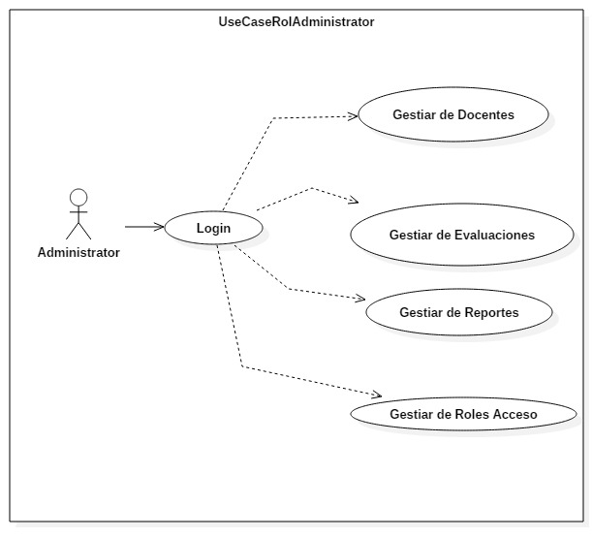
  MODELOS DEL SISTEMA
MODELO DE CASOS DE USO

Slide 20
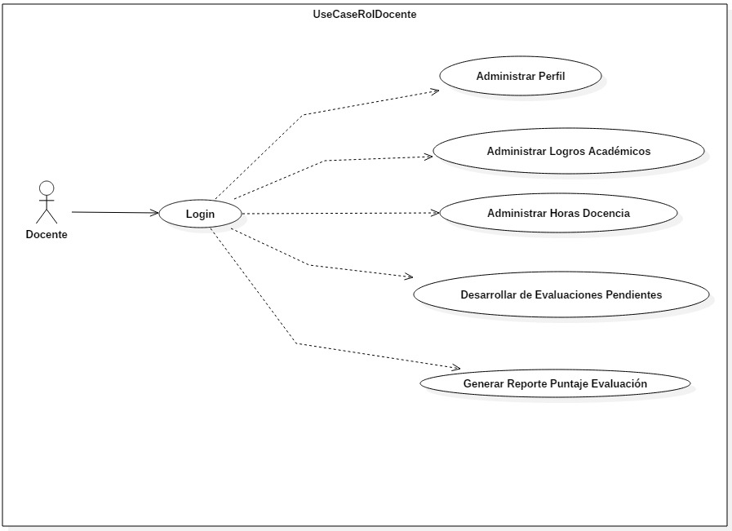
  MODELOS DEL SISTEMA

Slide 21
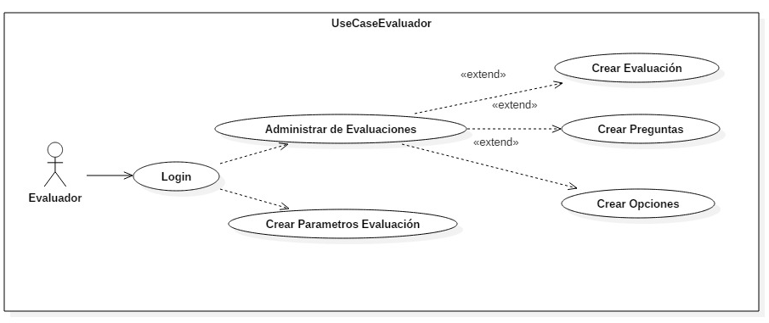
  MODELOS DEL SISTEMA

Slide 22
  MODELOS DEL SISTEMA
MODELO LÓGICO DE BASE DE DATOS

Slide 23
  MODELOS DEL SISTEMA
MODELO FÍSICO DE BASE DE DATOS

Slide 24
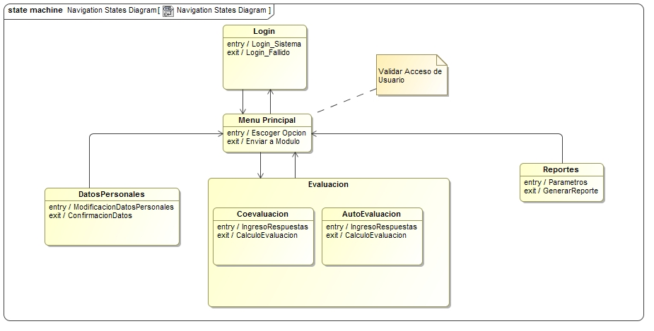
  MODELOS DEL SISTEMA
MODELO DE NAVEGACIÓN

Slide 25
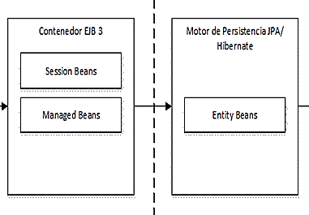
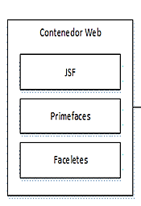

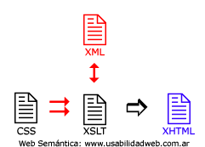
  DESARROLLO DEL PROYECTO
Capa de presentación
Capa de persistencia
Capa de la lógica del negocio
(Acceso a Datos)
CAPA CLIENTE
CAPA PRESENTACIÓN
CAPA LÓGICA NEGOCIO
CAPA PERSISTENCIA
Services

Slide 26
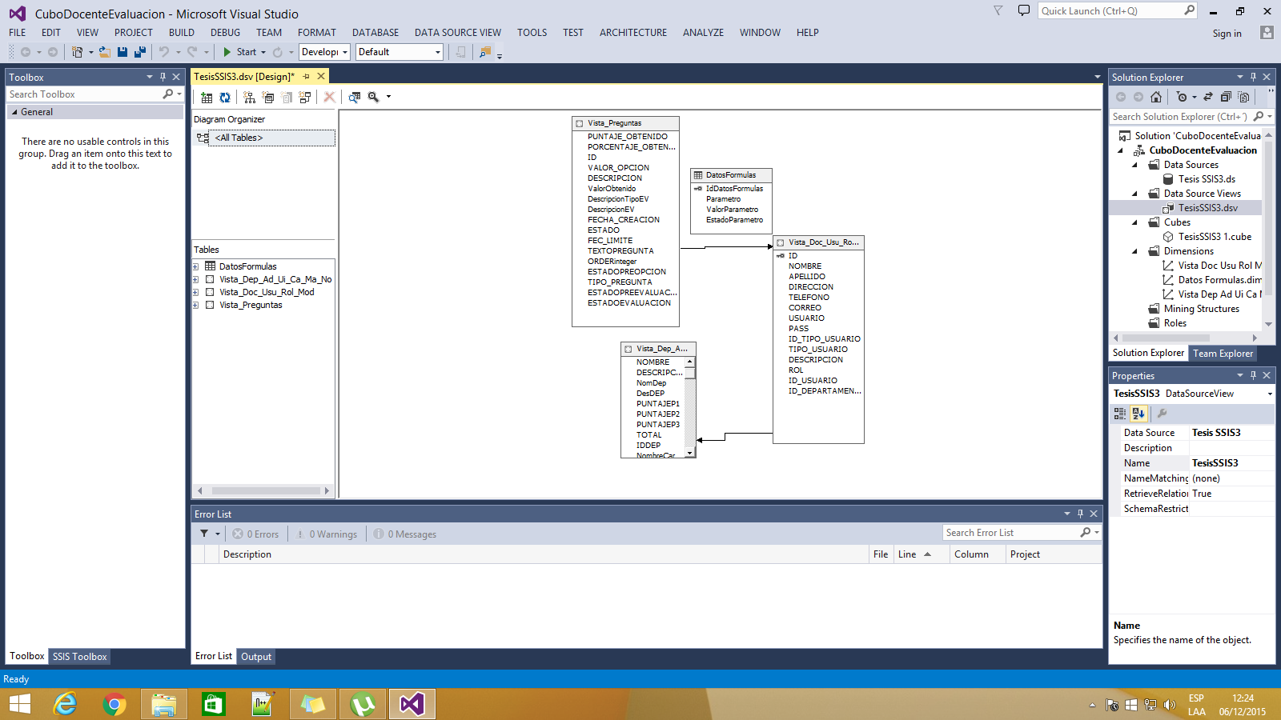
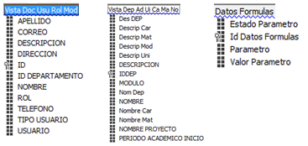
  DESARROLLO DEL PROYECTO
DISEÑO DE UN CUBO ROLAP
ESTRUCTURA DIMENSIONES
VISTAS

Slide 27
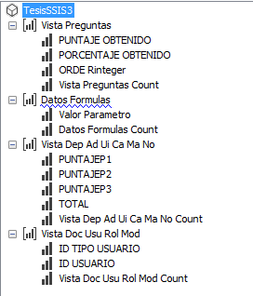
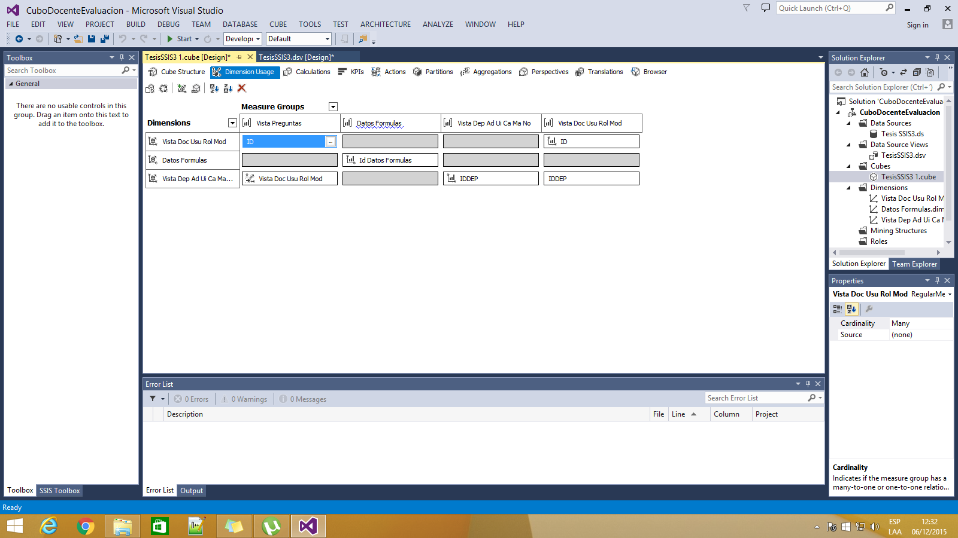
  DESARROLLO DEL PROYECTO
ENLACE DIMENSIONES
MEDIDAS CUBO

Slide 28
  DESARROLLO DEL PROYECTO
VIDEO DEMOSTRATIVO DE SEIPA Y UTILIDAD DEL MANEJO DE CUBOS DE INFORMACIÓN

Slide 29
  HERRAMIENTAS
DESCRIPCIÓN | APLICATIVO
IDE | Netbeans 8
Framework Diseño | Primefaces 5.3.2
Servidor APP | Glassfish 4.1
Base de Datos | Oracle 11g
Modelamiento | StarUML Power Design v15
Virtualización | Vmware Shepere 5.0
Reportes | JasperReports
Cubos | SQL Server Analysis Services 2014
Base de Datos Cubo Rolap | SQL Server Data Base 2014
Sincronización | SQL Server Integration Services 2014

Slide 30
  CONCLUSIONES
Con el adecuado uso de la Metodología UWE en la fase de análisis y diseño del sistema, se consigue realizar diagramas tanto de casos de uso, modelo de base de datos, modelo de clases y modelo de navegación; a través de los cuales el desarrollo del sistema se facilita para el programador, consiguiendo así un sistema a la web que permita el acceso multiplataforma de los diferentes usuarios. Esto beneficia la implementación del mismo, al contar únicamente con 3 fases análisis, diseño e implementación, mejorando así los tiempos necesarios para la codificación del sistema.
Se logra a través de la implementación de cubos de información, la adecuada validación del funcionamiento del sistema, permitiendo así la generación de reportes dinámicos de acuerdo a la necesidad del usuario, además se entrega al usuario reportes básicos de acuerdo a lo indicado en el proceso de Evaluación Integral del Desempeño del Personal Académico.
El uso de un framework de JSF como lo es primefaces, permite la generación de pantallas más didácticas para los usuarios y de fácil manejo.
Con la creación de un cubo de información basado en ROLAP, se visualiza la posibilidad de tratar diferentes tipos de datos, optimizando tiempos de respuesta frente a la creación de reportes dinámicos.

Slide 31
  RECOMENDACIONES
Se debería considerar, la implementación de una herramienta de Inteligencia de Negocios, para un mejor trato de la información, a través de la conexión directa al cubo de información, logrando así la visualización de gráficos con cuadros dinámicos, marcadores e índices necesarios, para la toma de decisiones por parte de la persona encargada del control del proceso.
Se debe visualizar de igual forma la integración del sistema SEIPA con el Banner para la unificación de la Evaluación del Desempeño Integral del Personal Académico. Permitiendo el acceso al sistema a través de un solo usuario, el cual ya se encontraría creado en la base de datos del sistema BANNER.
De igual forma se recomienda la implementación de envíos de correo electrónico, que permitan generar alertas de la existencia de nuevas evaluaciones a ser realizadas por parte de los docentes, pertenecientes al sistema SEIPA.
Se recomienda, la integración de los reportes generados por el cubo de información, con la herramienta SharePoint, la cual permitirá el envió por correo electrónico, basado en tareas auto programadas, de puntajes o reportes generados en el sistema SEIPA.

Slide 32
  TRABAJO FUTURO
Se debe considerar, la gestión de los cubos de información para la realización de análisis predictivo, mediante procedimientos FORECAST.
Manejo de implementación de un Balance Score Card, para manejo de indicadores clave de rendimiento.
Aplicación de herramientas de Inteligencia de Negocios, con los cubos de información para toma de decisiones gerenciales.
Integración de tecnologías del sistema SEIPA, para su funcionamiento como módulo del sistema BANNER

